Slide 1
DETECCIÓN DE FALLAS INDUSTRIALES Profesor : Armando Núñez Guerra.
OA 2: Inspeccionar y diagnosticar fallas de funcionamiento en circuitos electrónicos, equipos y sistemas electrónicos industriales, con o sin control automático, con referencia a las especificaciones técnicas del fabricante.
CE 1.1 Examina circuitos electrónicos industriales, utilizando herramientas e instrumentos adecuados, respetando protocolos y normas de seguridad.
AE 1 Inspecciona equipos y circuitos electrónicos industriales respetando protocolos y normas de seguridad.

Slide 2
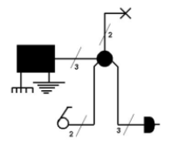
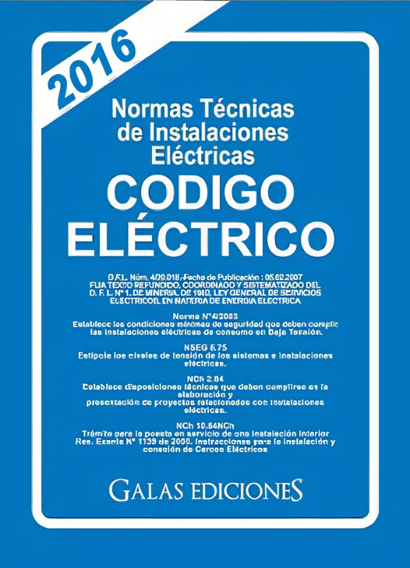
Unidad 1 Recordar lo aprendido en Instalaciones Eléctricas Domiciliarias.
Objetivos
Representar los circuitos de iluminación y de fuerza unilineal, de una instalación domiciliaria, según la normativa chilena NCH 2/84 para planos arquitectónicos.
CE 1.1 Examina circuitos electrónicos industriales, utilizando herramientas e instrumentos adecuados, respetando protocolos y normas de seguridad.
Conocer lo que dice textualmente la normativa NCH2/2003, en algunos de sus puntos, para circuitos de Iluminación y de fuerza, en una instalación eléctrica domiciliarias.

Slide 3
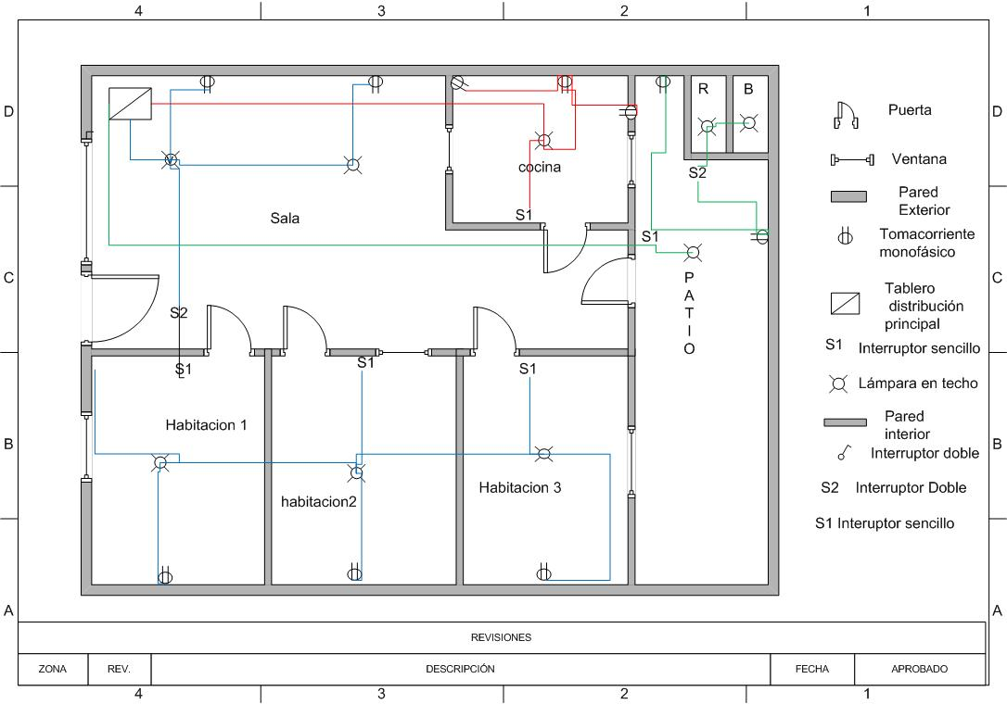
DETECCIÓN DE FALLAS INDUSTRIALES
¿Qué es la norma 2/84?
La norma NCH Elec. 2/84, tiene por objetivo establecer las disposiciones técnicas que deben cumplirse en la elaboración y presentación de proyectos u otros documentos relacionados con instalaciones eléctricas, que deben ser entregados al ministerio de Economía, Fomento y Reconstrucción, en adelante el Ministerio.
CE 1.1 Examina circuitos electrónicos industriales, utilizando herramientas e instrumentos adecuados, respetando protocolos y normas de seguridad.

Slide 4
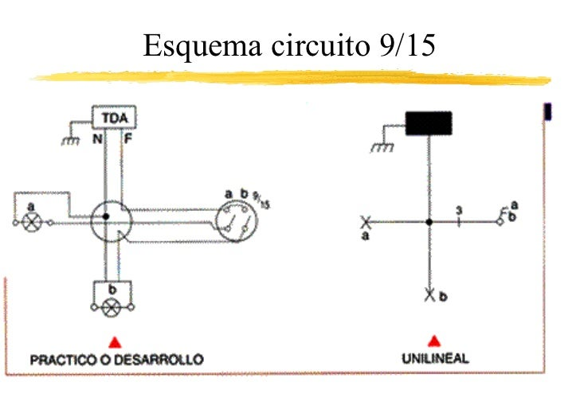
DETECCIÓN DE FALLAS INDUSTRIALES
¿Por qué debo conocer esta normativa?
La norma NCH 2/84 es fundamental para representar esquemas eléctricos unilineales, mostrando así diversos circuitos de iluminación o de fuerza de manera simple y ordenada.
CE 1.1 Examina circuitos electrónicos industriales, utilizando herramientas e instrumentos adecuados, respetando protocolos y normas de seguridad.

Slide 5
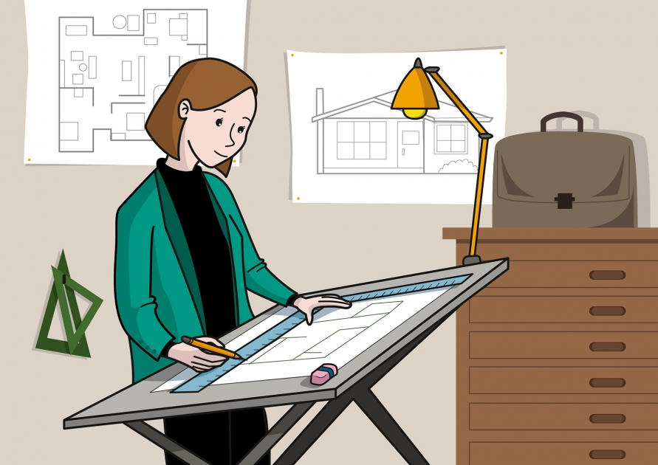
DETECCIÓN DE FALLAS INDUSTRIALES
¿Cómo aplico esta normativa en mis competencias de empleabilidad según mi especialidad?
Si a usted como técnico lo contratan para reparar una instalación eléctrica domiciliaria , muchas veces tendrá que leer e interpretar los planos eléctricos existentes, en otras ocasiones tendrá que realizar un levantamiento de la instalación existente dibujando sus propios croquis o bosquejos, también podrá elaborar presupuestos basados en estos planos si le toca realizar una instalación nueva, así como muchas otras tareas que van directamente en la competencia de LEER E INTERPRETAR PLANOS ELECTRICOS PARA INSTALACIONES DOMICILIARIAS SEGÚN LA NORMA NCH2/84.
CE 1.1 Examina circuitos electrónicos industriales, utilizando herramientas e instrumentos adecuados, respetando protocolos y normas de seguridad.

Slide 6
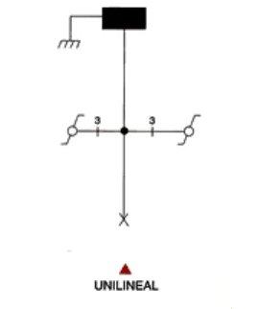
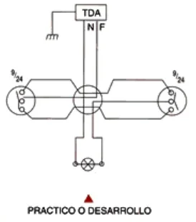
DETECCIÓN DE FALLAS INDUSTRIALES
¿Cuál de las dos representaciones eléctricas son visiblemente más ordenadas?
¿La representación A o La representación B?
¿ por qué piensa usted cuál es más ordenada ?
A
B

Slide 7
DETECCIÓN DE FALLAS INDUSTRIALES
¿Cuál de las dos representaciones eléctricas son visiblemente más ordenadas?
¿La representación A o La representación B?
A
B

Slide 8
DETECCIÓN DE FALLAS INDUSTRIALES
Si tuviera que montar un circuito eléctrico de Iluminación
¿Cuál de las dos representaciones me muestra con claridad , como debo conectar el interruptor y la lampara ?
A
B

Slide 9
DETECCIÓN DE FALLAS INDUSTRIALES
Se dan cuenta de la importancia de conocer la simbología eléctrica domiciliaria según la norma NCH2/84 para planos arquitectónicos y el Objetivo de interpretar los planos de Alumbrado

Slide 10
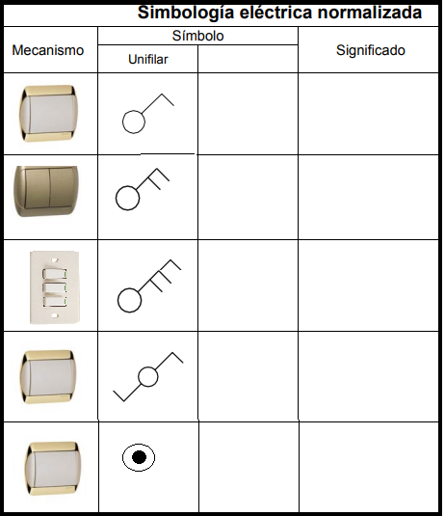
DETECCIÓN DE FALLAS INDUSTRIALES
¿ Cuál es la simbología de los siguientes Mecanismos ?
9/12
9/15
9/32
9/24

Slide 11
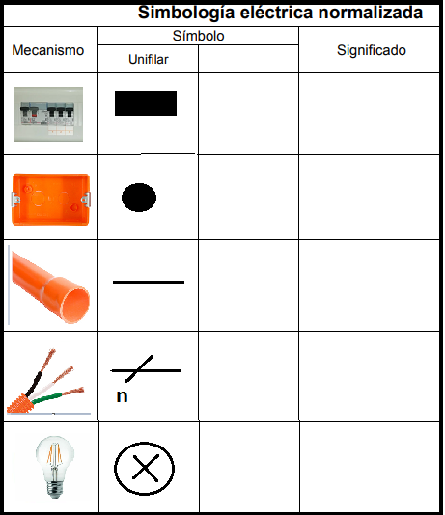
DETECCIÓN DE FALLAS INDUSTRIALES
¿Qué otra simbología necesitamos conocer para representar los circuitos de alumbrado?

Slide 12
DETECCIÓN DE FALLAS INDUSTRIALES
1.- Dibuje el esquema unifilar para un circuito de alumbrado 9/12, de acuerdo a la normativa 2/84 para planos arquitectónicos, considere:
Tablero de distribución de alumbrado
Dibuje la caja de derivación
Dibuje el dispositivo de accionamiento
Dibuje el Artefacto o Iluminación
Conecte los elementos con la canalización unilineal
Indique la cantidad de conductores en cada canalización
Actividad N° 1

Slide 13
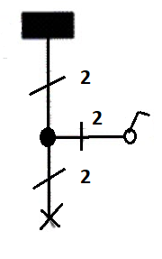
DETECCIÓN DE FALLAS INDUSTRIALES
1.- Dibuje el esquema unifilar para un circuito de alumbrado 9/12, de acuerdo a la normativa 2/84 para planos arquitectónicos, considere:
Tablero de distribución de alumbrado
Dibuje la caja de derivación
Dibuje el dispositivo de accionamiento
Dibuje el Artefacto o Iluminación
Conecte los elementos con la canalización unilineal
Indique la cantidad de conductores en cada canalización
Actividad N° 2

Slide 14
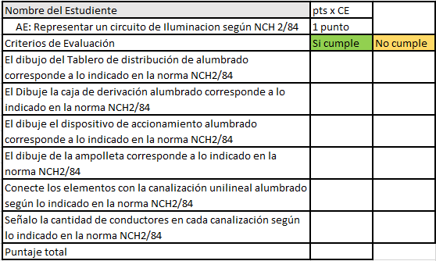
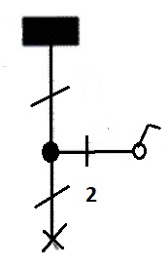
DETECCIÓN DE FALLAS INDUSTRIALES
Instrumentos de Coevaluación
1.- Dibuje el esquema unifilar para un circuito de alumbrado 9/12, de acuerdo a la normativa 2/84 para planos arquitectónicos, considere: Tablero de distribución de alumbrado, Dibuje la caja de derivación, Dibuje el dispositivo de accionamiento, Dibuje el Artefacto o Iluminación, Conecte los elementos con la canalización unilineal, Indique la cantidad de conductores en cada canalización
Si
Si
Si
Si
Si
No

Slide 15
DETECCIÓN DE FALLAS INDUSTRIALES
Infografía
Se dieron cuenta que para resolver este ejercicio requiero conocer lo que dice la norma NCH 4/2003, para citar lo que expresa textualmente esta normativa

Slide 16
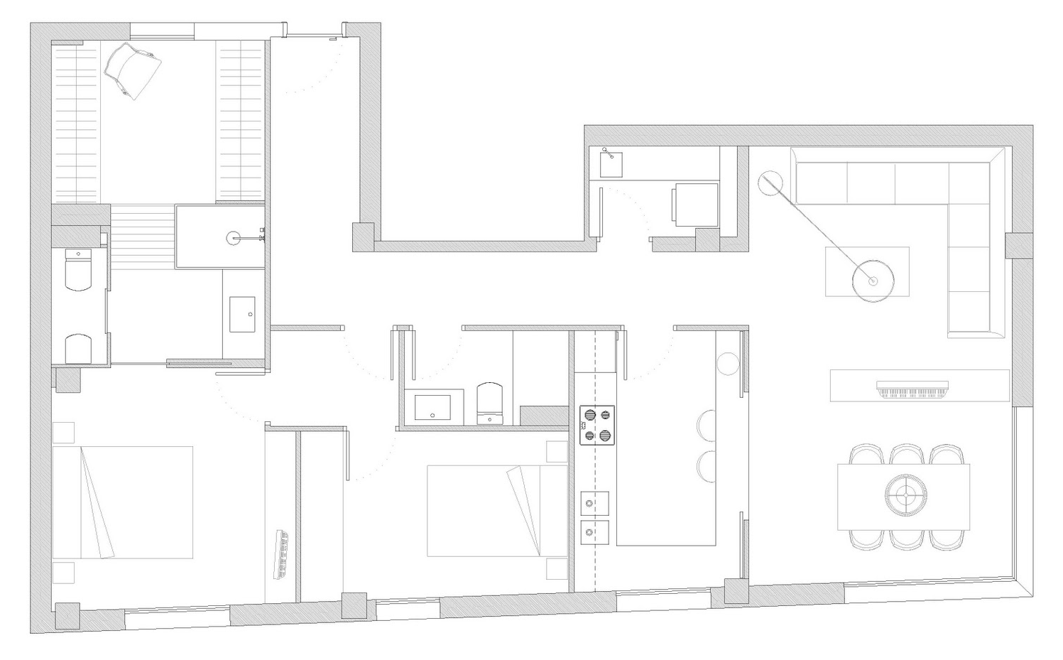
DETECCIÓN DE FALLAS INDUSTRIALES
Actividad : El siguiente dibujo corresponde a una casa habitación dibuja las instalaciones de Iluminación

Slide 17
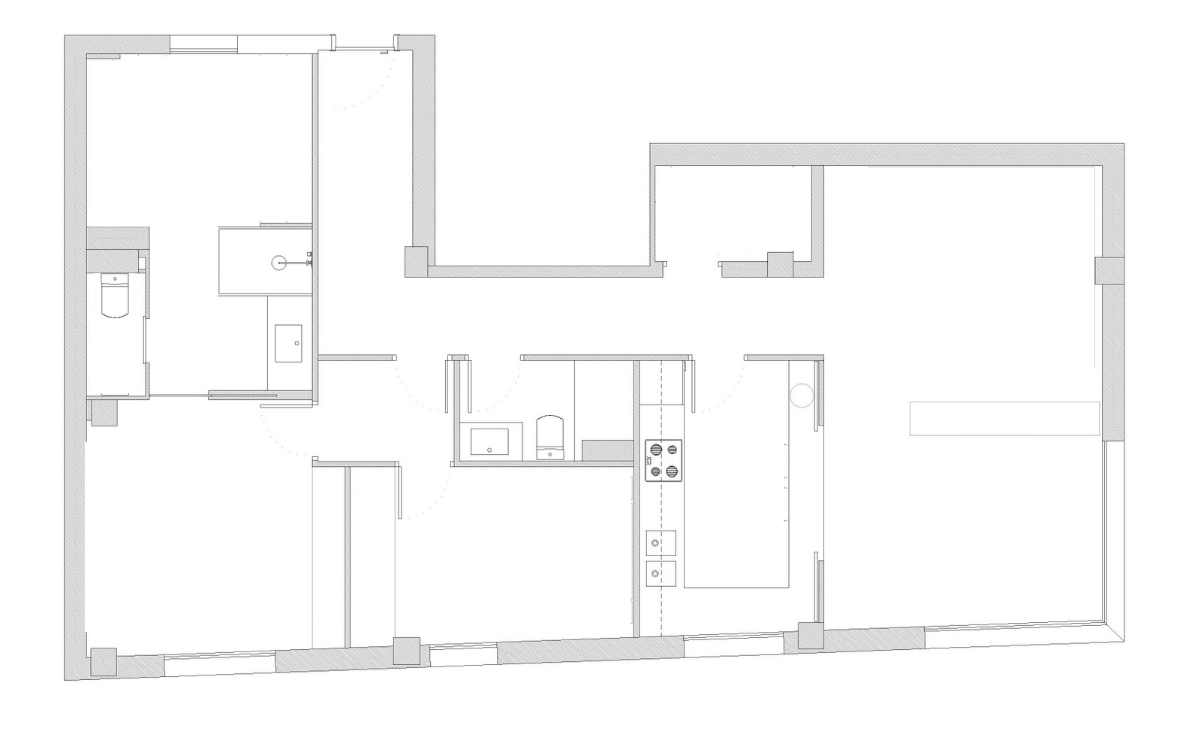
DETECCIÓN DE FALLAS INDUSTRIALES

Slide 18
DETECCIÓN DE FALLAS INDUSTRIALES
Nombre del Estudiente | pts x CE
AE: Representar un circuito de Iluminacion según NCH 2/84 | 1 punto
Criterios de Evaluación | Si cumple | No cumple
Ubico el TDA en la pared derecha de la entrada lo más próximo al medidor
Ubico una caja de derivación en cada habitación, próxima al centro, dejando el especio suficiente para colocar una ampolleta y marcar la cantidad de cables que pasa por esa canalización, incluya el pasillo y la habitación de centro
Ubico los interruptores cercanos a cada puerta procurando que estos no queden detrás de las puertas
Ubico las ampolletas principales al centro de cada habitación
En el caso de la luminaria del pasillo, considero 2 ampolletas en paralelo para cubrir toda el área del pasillo
En el caso de la luminaria del espejo de cada baño considero un interruptor enchufe para cada talud a parte de la luminaria principal
Trazo las curvas que unen cada circuito o centro de iluminación
Indico la cantidad de conductores en cada canalización (De caja a interruptor, de caja a ampolleta, de centro a centro etc )
Considero que todos los centros iluminación serán el circuito N°1
Rotulo el TDA con el nombre del circuito 1, ya sea con un numero o un número dentro de un cirulo
Rotulo la entrada del circuito
La simbología utilizada es similar o representativa de acuerdo a cuadro de simbología entregado según la normativa NCH 2/84

Slide 19
Actividad Lúdica: Sopa de Letras Eléctrica
Encuentra los siguientes conceptos en la sopa de letras:
- INTERRUPTOR
- LUMINARIA
- CABLEADO
- SIMBOLOGÍA
- NORMATIVA
(Entrega impresa o digital de la sopa para resolver o que cada uno cree su propias sopa de letras y la comparta con su compañero)

